Slide 1

SuccessFactors @DZ BANK Solution Optionen
SAP
25. Januar 2019

Slide 2
Inhalt
Ausganssituation inkl. SF Architektur
Identifizierte Probleme
Recruiting
Optionen
Übersicht
Probleme vs. Lösungsoptionen
Optionen vs. Konsequenzen
Zusatzkosten

Slide 3

Ausgangsituation

Slide 4
Ausgangssituation
BizX Instanzen
DZBTest (Entwicklungsumgebung, preview stack)
dzbankagD (Testumgebung)
DZBank (Produktionsumgebung)
RMK Instanzen
Side ID: 155351 (Entwicklungsumgebung, preview stack)
Side ID: 24701 (Produktionsumgebung)
Recruiting Posting:
RPOS „740502995“ (Produktionsumgebung)

Slide 5
Systemarchitektur SuccessFactors
Recruit Post
Recruiting Posting

Slide 6
SuccessFactors Instanzen (Nicht-BizX)
Non-BizX
PROD
Onboarding
ONB
Non-BizX
PROD
Recruiting Marketing
RMK
Non-BizX
PROD
Learning
LMS
Non-BizX
TEST
Onboarding
Non-BizX
TEST
Recruiting Marketing
Non-BizX
TEST
Learning
Non-BizX
PROD Environment
WFA
Non-BizX
PRE-PROD
Workforce Analytics & Planning
WFA/P
iContent
Non-BizX
PROD
Workforce Analytics & Planning
iContent
Non-BizX
PROD
JAM
JAM
RPOS
Non-BizX
TEST
JAM
Recruiting Posting PROD

Slide 7
SuccessFactors Instanzstrategie Empfohlene Architektur
Mit Employee Central
Ohne Employee Central
*PREVIEW Umgebung
(DC12 Preview)
PRODUCTION Umgebung
(DC12 Production)
*PREVIEW STACK
(DC# Preview)
PRODUCTION STACK
(DC# Production)
Entwicklung
Produktion
Preview
Migrations Pfad
Produktion
Production Issue Migrations Pfad
Daten Refresh
Migrations Pfad
Production Issue Migrations Pfad
*vierteljährliche SuccessFactors Releases werden 30 Tage vor der Production Umgebung aufgespielt
* vierteljährliche SuccessFactors Releases werden 30 Tage vor der Production Umgebung aufgespielt
Qualitätssicherung

Slide 8
Identifizierte Probleme

Slide 9
Identifizierte Probleme I Recruiting 1/3
Recruiting E-Mail Adresse:
Wird als Absenderadresse für automatische E-Mails an den Kandidaten verwendet (Action Trigger wie bspw. "Invite to Apply", Job Alerts, Status E-Mails wie Zwischenbescheid/Eingangsbestätigung)
Kann nur eine E-Mail Adresse hinterlegt werden pro Instanz.
Abgrenzung interner Kandidaten:
Alle internen User in einer Instanz gelten im Recruiting als interne Kandidaten, unabhängig davon welcher (Tochter-) Gesellschaft sie innerhalb einer Instanz angehören.
Zugänglichkeit interner Stellenmarkt:
Der interne Stellenmarkt ist für jeden User/MA, der hierzu über die entsprechende Berechtigung (RBPs) verfügt, zugänglich.
Eine weitere Berechtigungseinschränkung, wie bspw. Sichtbarkeit nur der gesellschaftseigenen Stellen, ist über RBPs nicht aussteuerbar.

Slide 10
Identifizierte Probleme I Recruiting 2/3
Zugänglichkeit Kandidatenpool:
Alle Kandidaten (intern & extern), die sich ein Kandidatenprofil anlegen oder über das Candidate Relation Mgmt. Registrieren, landen im Kandidatenpool.
Je nach gewählter Privacy Option (weltweit, im eigenen Land oder nur Recruiter der eingereichten Bewerbung) ist der Kandidat von allen Recruitern gesellschaftsunabhängig auffindbar.
Formulierung der Texte (E-Mails, Intro Text Kandidat etc.)
Texte sind teilweise nur systemweit definierbar (nicht gesellschaftsabhängig)
Man unterscheidet:
automatische E-Mails – status-getriggert
automatische E-Mails – action-getriggert
manuell verschickte E-Mails
Intro Text auf Kandidaten Profil
Intro Text interner Stellenmarkt
Datenschutzerklärung:
Die Datenschutzerklärung muss bei Kandidatenprofil-Erstellung bzw. Registrierung akzeptiert werden
Unterscheidung ist nur pro Land und intern/extern möglich - nicht gesellschaftsabhängig

Slide 11
Identifizierte Probleme I Recruiting 3/3
Verwaltung Recruiting-Posting-Kontingente:
Über Recruiting Posting können unterschiedliche Job Boards wie z.B. StepStone angebunden werden.
Hierzu müssen vorab Kontingente eingekauft werden, die dann über Credits an die jeweiligen Recruiter verteilt werden können.
Unterschiedliche Recruiting Prozesse
z.B. Einbindung von Betriebsrat und weiterer Rollen, Datenabfragung in Kandidatenprofil/-bewerbung, Auswahlverfahren

Slide 12
Identifizierte Probleme II Integration
Nicht für Recruiting relevant
Deployment Model
Nutzung von EC ist geplant für die DZ BANK, andere Unternehmen wollen aber nur Recruiting einführen und EC nicht nutzen
Die Standard-Deployment Modelle gehen davon aus, das EC entweder gar nicht, oder für alle Mitarbeiter/Unternehmen/Länder genutzt wird
Talent Hybrid → kein EC
Core Hybrid → EC für alle Mitarbeiter
Full Cloud → EC für alle Mitarbeiter
Side-by-side → EC für alle Mitarbeiter, EC führend für einige Länder, SAP HCM führend für andere Länder
Kostenstellenschlüssel
Kostenstellen werden über Standard-Schnittstellen aus verschiedenen SAP FI/CO Systemen importiert, über die verschiedenen System hinweg, kann nicht garantiert eine Eindeutigkeit der Schlüssel nicht garantiert werden
Im EC müssen die Schlüssel eindeutig sein,

Slide 13
Optionen

Slide 14
Optionen Übersicht
 | Option 1 (aktuelle Situation) | Option 2 | Option 3
Instanzen | 1 | 1 | 2+
Recruiting | 2 Prozesse: Standard Pipeline | n Prozesse: DZ BANK DZ PRIVATBANK TeamBank Ggf. weitere Gesellschaften | Pro Instanz ein Verbund-unternehmen (oder Talent- vs. Core-Hybrid-Teilnehmer)

Slide 15


Eine SuccessFactors Instanz
Vorteile:
Geringere Aufwände zur Implementierung und Administration
Eine technische Plattform – Vorteile für Integration und Reporting
Leichtere Anbindung von neuen Unternehmen
Standardisierung von HR Prozessen über Unternehmensgrenzen
Überlegungen:
Harmonisierung erforderlich
Kompromisse bei Implementierungsfragen
Enge Abstimmung zwischen den Unternehmen notwendig
Unternehmen A
Unternehmen B

Slide 16
Mehrere SuccessFactors Instanzen
Vorteile:
Unabhängige Implementierung
Umsetzen separater Anforderungen und Prozesse
Überlegungen:
Höhere Implementierungs-aufwände
Höherer Koordinationsaufwand
Unterschiedliche Datenmodelle/-strukturen
Globales Reporting und globale Prozesse als Herausforderung
Unternehmen A
Unternehmen B

Slide 17
Optionen Probleme vs. Lösungsoptionen
 | Option 1 (Aktuelle Situation) | Option 2 | Option 3
Recruiting E-Mail Adresse | z.B.: Recruiting@DZBankGroup.de | z.B.: Recruiting@DZBankGroup.de | pro Instanz eine E-Mail Adresse
Abgrenzung interner Kandidaten | mögl. Workaround: zusätzliches Feld auf Kandidaten Profil/Bewerbermaske zur Auswahl der Firmenzugehörigkeit. Feld dient allerdings nur als Hinweis für Recruiter und kann ggf. als Filter im Kandidaten Pool genutzt werden - für das System gilt der Kandidat weiterhin als interner Kandidat | mögl. Workaround: zusätzliches Feld auf Kandidaten Profil/Bewerbermaske zur Auswahl der Firmenzugehörigkeit. Feld dient allerdings nur als Hinweis für Recruiter und kann ggf. als Filter im Kandidaten Pool genutzt werden - für das System gilt der Kandidat weiterhin als interner Kandidat | nur MA der jeweiligen Gesellschaft haben Zugriff auf die eigene Instanz = interne User/Kandidat.
Zugänglichkeit interner Stellenmarkt | mögl. Workaround: User/MA können über Filteroptionen die Suchergebnisse auf die eigene Gesellschaft einschränken Hinweistext auf Intro-Seite der internen Stellenbörse, dass Bewerbungen bzgl. gesellschaftsexterner Stellen über die externe Karriereseite eingereicht werden müssen. | mögl. Workaround: User/MA können über Filteroptionen die Suchergebnisse auf die eigene Gesellschaft einschränken Hinweistext auf Introseite der internen Stellenbörse, dass Bewerbungen bzgl. gesellschaftsexterner Stellen über die externe Karriereseite eingereicht werden müssen. | nur MA der jeweiligen Gesellschaft haben Zugriff auf die eigene Instanz und sehen keine Gesellschaftsfremden Bewerbungen
Zugänglichkeit Kandidatenpool | mögl. Workaround: Default Privacy Einstellung für alle Kandidaten: auffindbar nur durch Recruiter der eingereichten Bewerbung (Kandidat kann aber trotzdem Option ändern) Suche internen Kandidaten nicht berechtigen | mögl. Workaround: Default Privacy Einstellung für alle Kandidaten: auffindbar nur durch Recruiter der eingereichten Bewerbung (Kandidat kann aber trotzdem Option ändern) Suche internen Kandidaten nicht berechtigen | nur die "eigenen" Kandidaten sind auffindbar

Slide 18
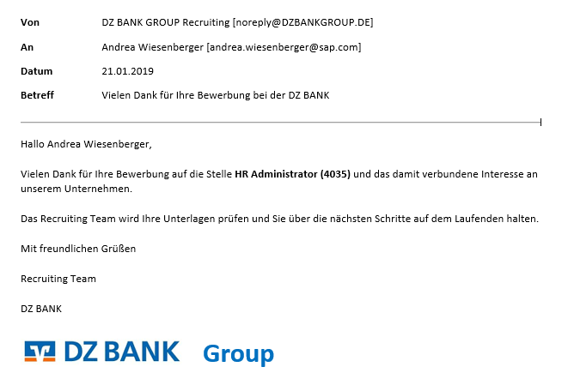
Optionen Probleme vs. Lösungsoptionen
Workaround: Recruiting E-Mail Adresse

Slide 19
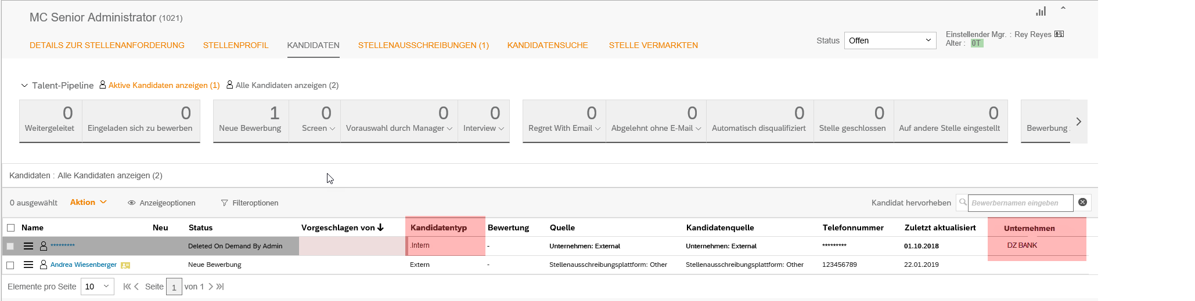
Optionen Probleme vs. Lösungsoptionen
Workaround: Abgrenzung interner Kandidaten

Slide 20
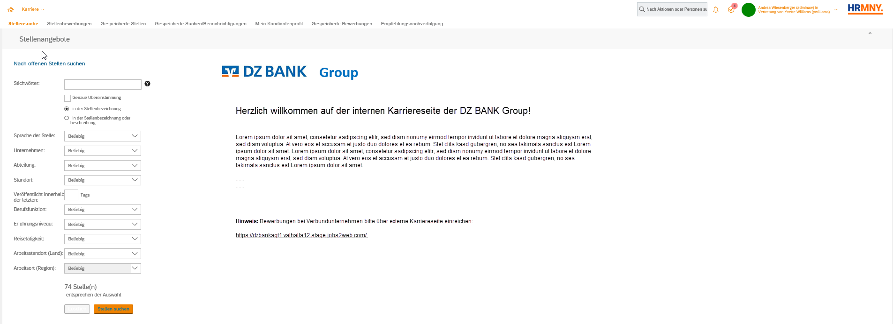
Optionen Probleme vs. Lösungsoptionen
Workaround: Zugänglichkeit interner Stellenmarkt

Slide 21
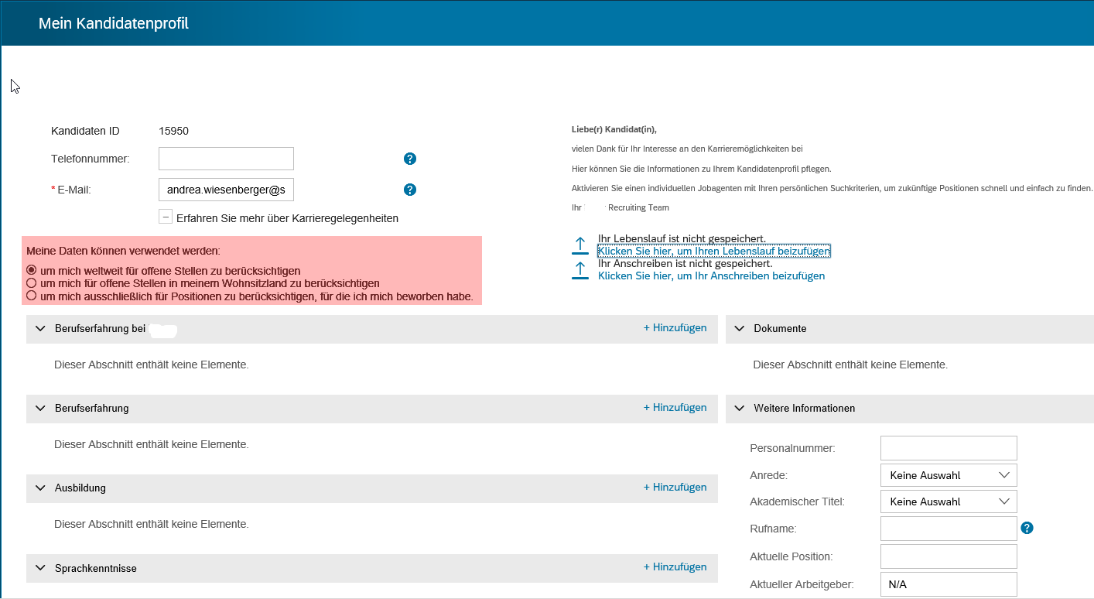
Optionen Probleme vs. Lösungsoptionen
Workaround: Zugänglichkeit Kandidatenpool

Slide 22
Optionen Probleme vs. Lösungsoptionen
* E-Mail Varianten:
automatische E-Mails – status-getriggert
automatische E-Mails – action-getriggert
manuell verschickte E-Mails
Intro Text auf Kandidaten Profil
Intro Text interner Stellenmarkt
 | Option 1 (Aktuelle Situation) | Option 2 | Option 3
Formulierung der Texte | 1), 2), 4) und 5) können nur gesellschaftsunabhängig formuliert werden 3) kann gesellschaftsabhängig formuliert werden mögl. Workaround: neutraler Text ohne Anrede (ohne Du/Sie) Nutzung von Platzhaltern/Tokens (automatische Befüllung der jeweiligen Gesellschaft) wo möglich "DZ BANK Gruppe" wo kein Token möglich | 1) kann Prozessabhängig formuliert werden (d.h. jede Gesellschaft kriegt ihren eigenen Prozess) 2), 4) und 5) können nur gesellschaftsunabhängig formuliert werden 3) kann gesellschaftsabhängig formuliert werden mögl. Workaround: neutraler Text ohne Anrede (ohne Du/Sie) Nutzung von Platzhaltern/Tokens (automatische Befüllung der jeweiligen Gesellschaft) wo möglich "DZ BANK Gruppe" wo kein Token möglich | jede Gesellschaft gestaltet alle Texte unterschiedlich/gesellschaftsabhängig
Datenschutzbestimmung | Datenschutzerklärung der DZ BANK Group notwendig. | Datenschutzerklärung der DZ BANK Group notwendig. | Datenschutzerklärung pro Instanz = Gesellschaft
Recruiting Posting Kontingente | DZ BANK Group kauft Kontingente ein fordert nach Schaltung den Betrag bei der jeweiligen Gesellschaft ein. | DZ BANK Group kauft Kontingente ein fordert nach Schaltung den Betrag bei der jeweiligen Gesellschaft ein. | Recruiting Posting wid auf den jeweiligen Instanzen aktiviert und jede Gesellschaft kümmert sich separat um Anbindung und Kontingente.

Slide 23
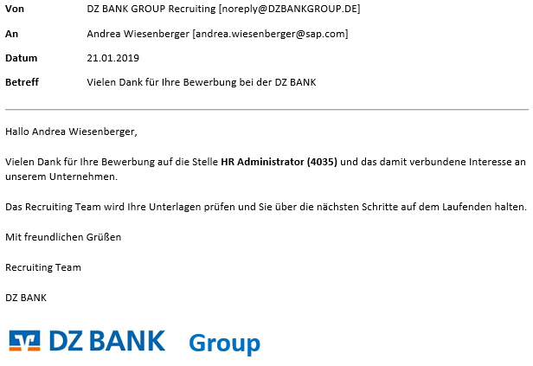
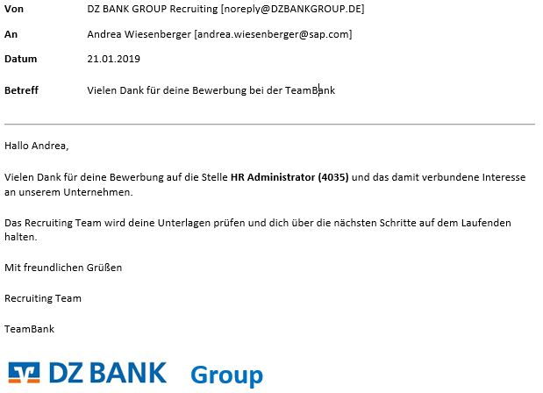
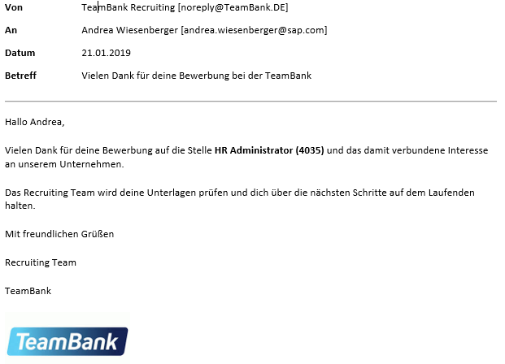
Optionen Probleme vs. Lösungsoptionen
Bsp. Formulierung der Texte (automatische E-Mails – status – getriggert )
Option 1:
Option 2:
Option 3:

Slide 24
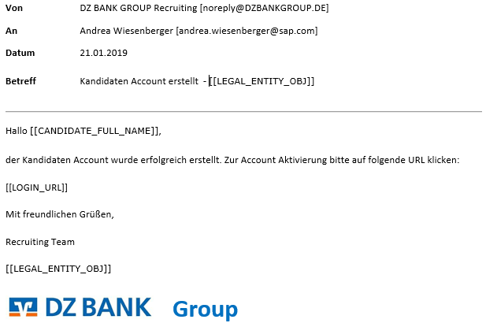
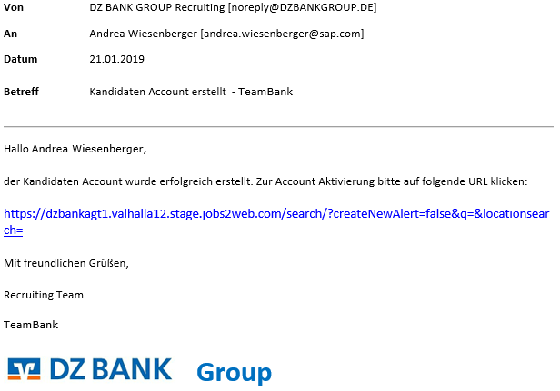
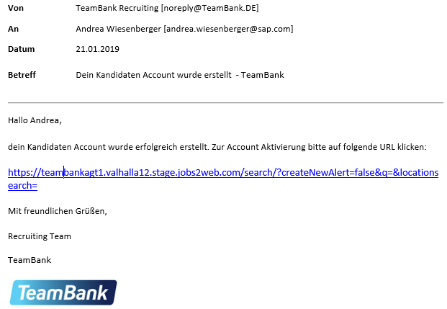
Optionen Probleme vs. Lösungsoptionen
Bsp. Formulierung der Texte (automatische E-Mails – action – getriggert )
Option 1/2 (mit Platzhalter):
Option 1/2 (ohne Platzhalter): :
Option 3:

Slide 25
Optionen Probleme vs. Lösungsoptionen
Beispiel Konzern-Datenschutzbestimmung
Siehe bspw. Datenschutzerklärung der Deutschen Telekom:
[...]
3. Applicable law
The applicable law for processing your application depends on your selection of candidate pool as well as the legal entity, to whose job vacancy you apply.
The GDPR or the relevant country-specific regulations apply within the EU. The following legal regulations apply in the remaining countries.
- Albania: Law No. 9887 dated 10.03.2008 As amended by the Law No. 48/2012, date 26.04.2012 “ON PROTECTION OF PERSONAL DATA
- China: for Hong Kong, Personal Data (Privacy) Ordinance (Cap 486); for the People's Republic of China the currently valid laws and regulations for the protection of personal data
- Croatia: Zakon o zaštiti osobnih podataka (NN 106/12)
- Malaysia: Personal Data Protection Act, 2010
- Macedonia: Law on personal data protection
- Mexico: Ley Federal de Protección de Datos Personales en Posesión de los Particulares (Federal Law on the Protection of Personal Data Possessed by Private Persons)
- Montenegro: Personal Data Protection Law (Official gazette of Montenegro No. 44/12)
- Poland: Law of August 29, 1997 concerning the protection of personal data
- Russia: Federal Law of July 27, 2006 N 152-FZ ON PERSONAL DATA
- Sweden: Data Protection Law: (1998:204)
- Singapore: Personal Data Protection Act 2012
- South Africa: Protection of Personal Information Act 3 of 2013
- United States of America: 201 CMR 17.00: M.G.L. c. 93H
Country-specific additions (only relevant if you apply in the respective country): In the following countries, data retention periods apply differing from those described in section 2. These periods apply to candidates as well as application profiles.
- Albania: 12 months
- Belgium: 12 months
- Brazil: No deletion
- China: 12 months (candidate profile), 6 months (application)
- Denmark: 6 months
- Germany: 12 months
- Finland: 6 months
- France: 12 months
- Greece: 84 months
- Great Britain: 12 months
- Croatia: 12 months
- Malaysia: No deletion
- Macedonia: 12 months (candidate profile), 6 months (application)
- Mexico: 12 months
- Montenegro: 60 months
- Netherlands: 12 months
- Norway: 6 months
- Austria: 12 months
- Poland: 6 months
- Romania: 12 months
- Russia: No deletion
- Sweden: 6 months
- Switzerland: 6 months
[…]

Slide 26
Optionen Probleme vs. Lösungsoptionen
 | Option 1 (Aktuelle Situation) | Option 2 | Option 3
Unterschiedliche Prozesse | Prozesse müssen vereinheitlicht werden, jedoch 2 unterschiedliche möglich (Standard + Pipeline) mögl. Workaround: Felder optional wenn nicht für alle relevant Einbindung zusätzlicher Rollen für die Genehmigung über Iterative Steps und "Add Modifier„ Prozesse im Auswahlverfahren größtenteils optional wenn nicht für alle relevant | jede Gesellschaft erhält: 1 Job Req Template 1 Application Templates 1 Status-/Talentpipeline Candidate Profile Template kann nicht mehrfach angelegt werden mögl. Workaround: Felder optional wenn nicht für alle relevant | jede Gesellschaft erhält: 1 Job Req Template 1 Application Templates 1 Status-/Talentpipeline 1 Candidate Profile
Deployment Model | Side-by-side Model, d.h. EC wird für alle Unternehmen genutzt EC als Master für die DZ BANK und Unternehmen, die EC als HR Core System umfänglich nutzen wollen, EC als Slave für alle Unternehmen, die weiterhin ihr bisheriges HR Core System nutzen wollen Weitere Analyse notwendig, ob Side-by-side mix auch innerhalb eines Landes möglich | Kombination von Talent Hybrid und Core Hybrid in einer Instance Nicht offiziell unterstütztes Scenario, das aber unter Umständen verwendet werden kann Weitere Analyse der technischen Machbarkeit notwendig | Mindestens zwei Instanzen, je eine für Core Hybrid und eine für Talent Hybrid
Kostenstellenschlüssel | Kostenstellen erhalten ein Prefix, welches das Quellsystem/die Gesellschaft identifiziert. Prefix kann über Badi im Quellsystem gesetzt werden. Bei der Replikation der Daten (OM und PA) wird dieses Präfix in der Inbound-Verarbeitung wieder entfernt.
Nicht für Recruiting relevant

Slide 27
Optionen vs. Konsequenzen

Slide 28
Optionen vs. Konsequenzen
 | Option 1 (Aktuelle Situation) | Option 2 | Option 3
Systemlandschaft | Wie aktuell geplant | Wie aktuell geplant | Mindestens 1 zusätzliche Umgebung (Abhängig von Strategie und Integration)
Timeline | Wie aktuell geplant | Zu planen | zu planen
Ressourcen | Wie aktuell geplant | Eventuell zusätzliche Recruiting-Berater | Zusätzliche Berater, auch für die anderen Module (abhängig von Strategie)
Kosten | Wie aktuell geplant Zusätzlich: 5 Tage Recruiting Posting | 2 zusätzliche Templates (jeweils Job Requisition, Candidate Application, Talent Pipeline): 30-35 Tage Zusätzlich: 5 Tage Recruiting Posting | Mehr Aufwände durch Konfiguration von Recruiting und für Instanzen notwendige Themen (Plattform, Berechtigung, Integration). Mehraufwände, weil nicht auf HRMC aufgesetzt werden kann. Wenn weitere Verbundunternehmen Implementierungskosten: bis zu 110 Tagen pro Verbundunternehmen (ohne gruppenübergreifendes Reporting) für parallelisierte Implementierungen. Betriebskosten: 8.600€/Jahr pro Verbunternehmen (für Test und Produktion)
Risiko | Harmonisierung/Standardisierung wird nicht erreicht. Verbundunternehmen steigen aus dem Projekt aus. | Längere Implementierungsiterationen. Harmonisierung/Standardisierung wird nicht erreicht. Verbundunternehmen steigen aus dem Projekt aus. | Langfristiges Zielszenario/Strategie vorab zu klären (über aktuelle Verbundunternehmen und aktuelle Module hinaus) Verbundunternehmen steigen aus dem Projekt aus, weil Aufwand u./o. Kosten sich nicht rechnen (zB zu wenige Ausschreibungen). Gruppenübergreifende Prozesse und Reporting komplex. Wenn weitere Verbundunternehmen einsteigen, vervielfachen sich Instanzen und Kosten. Ressourcenverfügbarkeit, da Bedarf höher HR Model Company wird nur für Projekte mit EC ausgeliefert. D.h. u.a. in Prozessdefinitionen muss berücksichtigt werden, dass für Recruiting-relevante EC Felder nicht den Verbundunternehmen zur Verfügung stehen. Governance- und Betriebsmodell muss angepasst werden. Geringerer Druck in Richtung Standardisierung.* Kein Nutzen für Bewerber, muss sich u.a. auf bei jedem Verbundunternehme neu registrieren.**
* Abfangbar durch gemeinsame Workshops. ** Vorteil gegenüber Status quo und für Zukunft: gleiche Prozesse und technologische Plattform.

Slide 29
Zusatzkosten
 | Option 2 | Option 3
Projektansatz | Zusätzliche Templates/Prozesse, Workarounds Details: 1 zusätzl. Job Requisition Template 2 zusätzliche Candidate Application Templates 2 zuätzliche Talent Piplines Recuiting Posting | Parallelisierte, unabhängige Implementierung Details: Foundation Recruiting Management Recruiting Marketing Recruiting Posting Integration (SAP HCM) | Gemeinsames Zielbild: Gemeinsame fachliche Erarbeitungen bis einschl. Iteration 3 Nur DZ BANK wird konfiguriert + 4. Iteration (beginnend mit Workbook-Erstellung, …) für TeamBank & DZ PRIVATBANK auf eigenen Instanzen. Details wie links.
Betriebskosten | Keine | Pro Verbundunternehmen 2x 4.290€ (Test und Produktion)
Implementierungskosten | Functional Consultant: 33 Tage PM & Solution Architect: 4 Tage Summe: ca. 54.171,50€ | Pro Verbundunternehmen: Functional Consultant: 79 Tage Integration: 16 Tage PM & Solution Architect: 15 Tage Summe: ca. 161.872,50€ | Ansatz zu detaillieren und zu kalkulieren.

Slide 30
Vielen Dank.
Kontaktinformationen:
Andrea Wiesenberger
Mohamed Boujataoui

Slide 31
SuccessFactors Instanzstrategie Empfohlene Architektur (mit Employee Central)
*PREVIEW Umgebung
(DC12 Preview)
PRODUCTION Umgebung
(DC12 Production)
Entwicklung
Production
Daten Refresh
Migrations Pfad
Production Issue Migrations Pfad
*vierteljährliche SuccessFactors Releases werden 30 Tage vor der Production Umgebung aufgespielt
Qualitäts Sicherung

Slide 32
SuccessFactors Instanzstrategie Empfohlene Architektur (ohne Employee Central)
NOTE: Pay close attention to project timelines and release dates overlapping. Evaluation and migration of new features to Production may affect implementation project timelines.
*PREVIEW STACK
(DC# Preview)
Migrations Pfad
PRODUCTION STACK
(DC# Production)
Production Issue Migrations Pfad
Preview
Production
* vierteljährliche SuccessFactors Releases werden 30 Tage vor der Production Umgebung aufgespielt

